Slide 1
Проект статистического образования в СНГ
Зарова Е.В., д.э.н., профессор,
эксперт Статкомитета СНГ

Slide 2
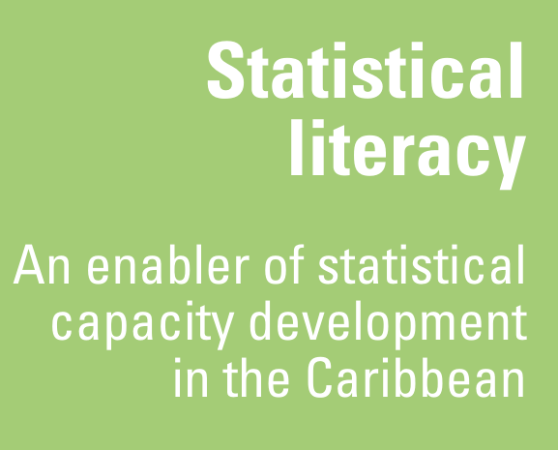
Опыт международных организаций по повышению статистической грамотности
Guide to improving statistical literacy

Slide 3
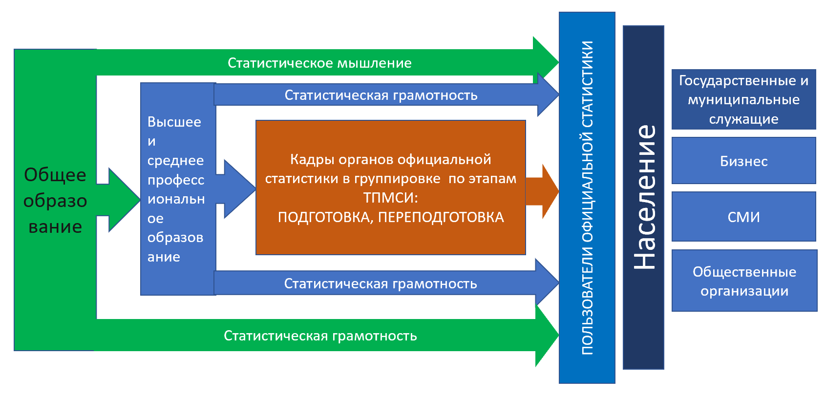
Схема развития статистического образования в СНГ на единой (интегрированной) основе

Slide 5
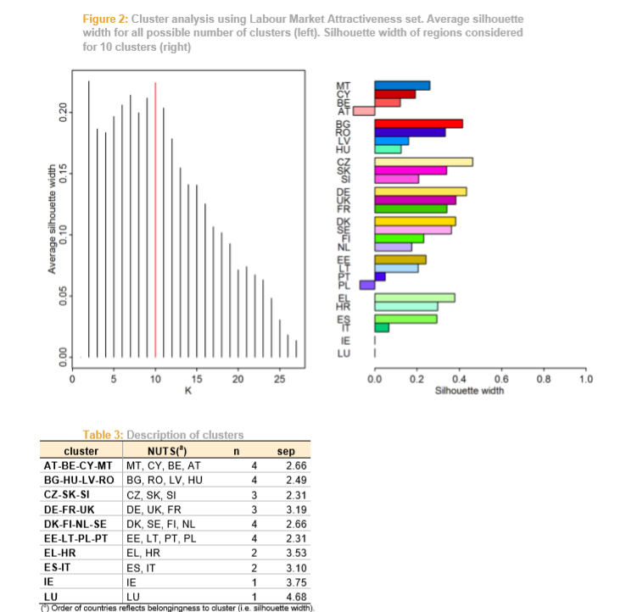
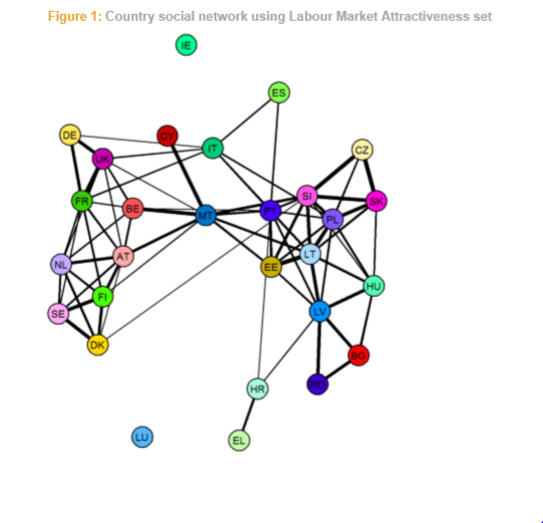
DM в руководствах EUROSTAT
Методы интеллектуального анализа данных и технологии ИИ (социальные нейронные сети, кластерный анализ, анализ выбора модели и взвешенный сетевой корреляционный анализ, чтобы установить связь между характеристиками рынка труда ЕС и индикаторами рынка труда.

Slide 6
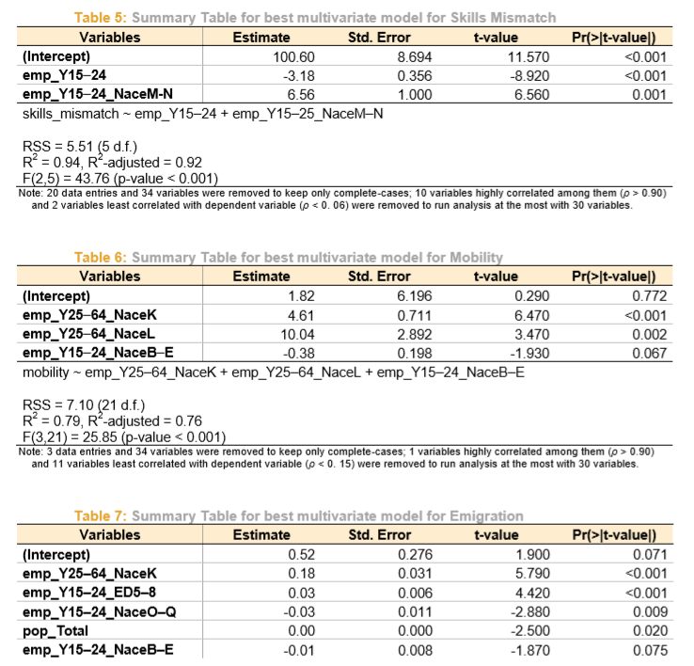
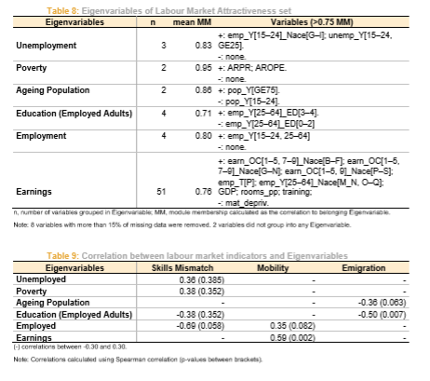
Многофакторные регрессионные модели
Регрессия на главных компонентах

Slide 7
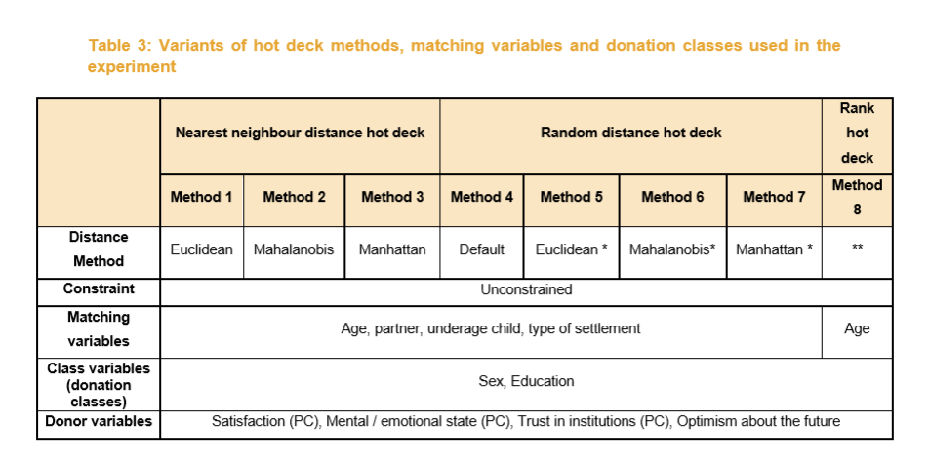
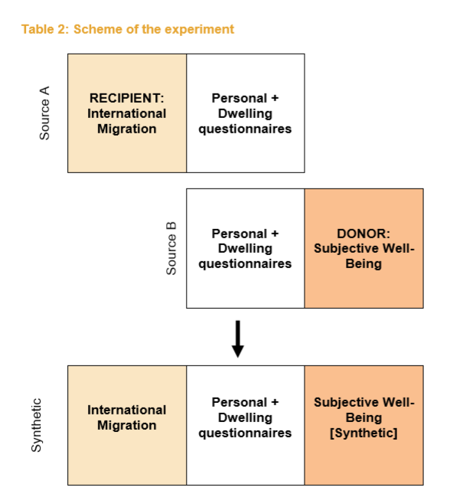
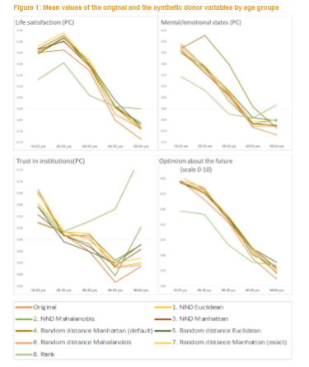
Объединение данных двух источников (статистики миграции и статистики благосостояния) STATMATCH

Slide 8
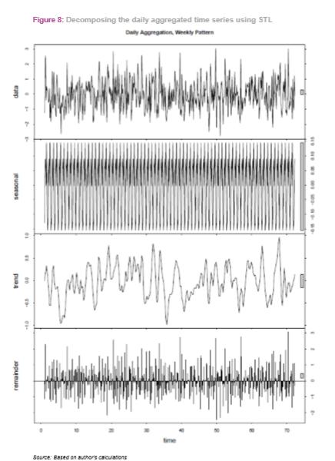
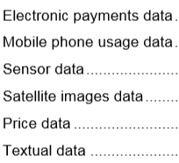
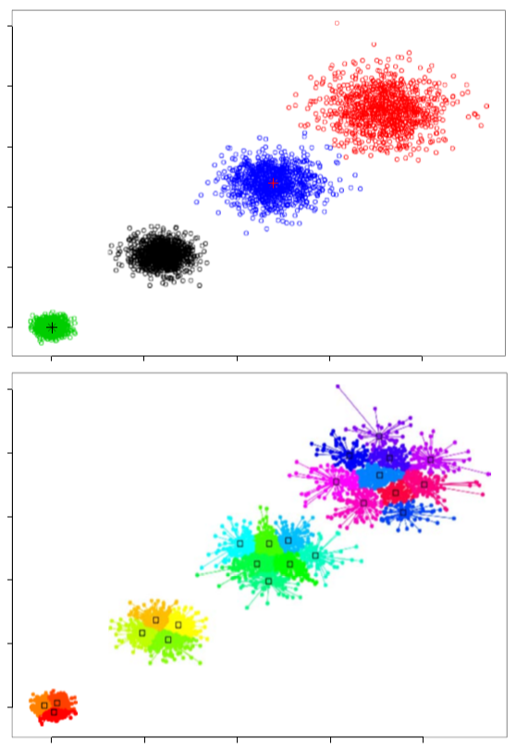
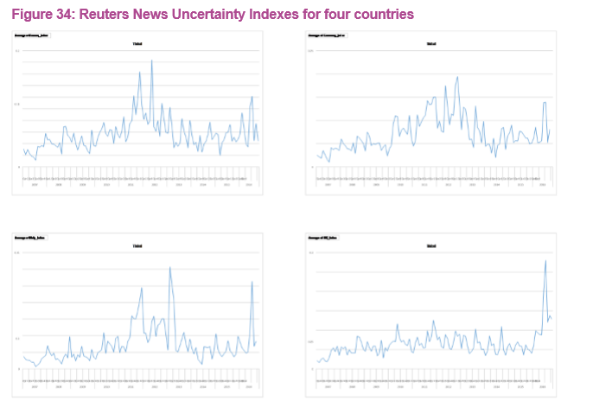
R packages
TEXT MINING

Slide 9
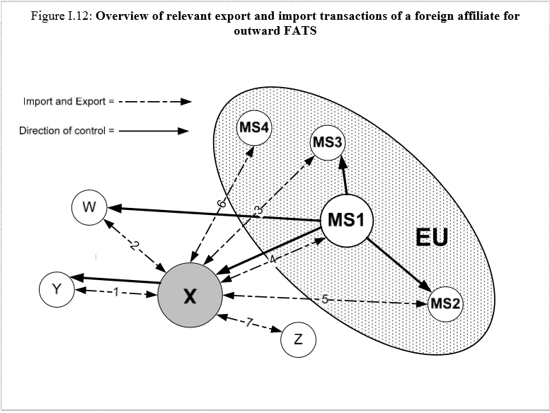
Выявление структурных «паттернов» и моделирование зависимостей с использованием технологий “random forest” и нейронных сетей

Slide 10
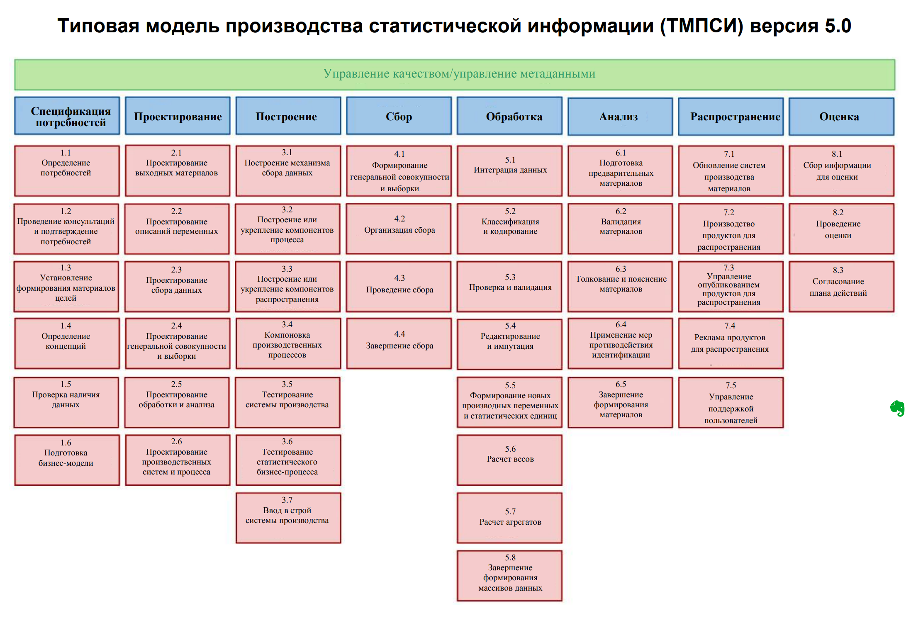
The Generic Statistical Business Process Model (GSBPM)
Машинное обучение и технологии ИИ

Slide 11
ОБЩАЯ СХЕМА РАЗВИТИЯ СТАТИСТИЧЕСКОЙ ГРАМОТНОСТИ И СТАТИСТИЧЕСКОГО ОБРАЗОВАНИЯ в странах СНГ
Вид образования |  | Целевые группы
 |  | Школьники | Студенты |  |  | Ученые, преподаватели высшей школы | Профессиональные статистики |  |  | Пользователи
 |  |  | статистики | смежные специальности | остальные |  | НСС | ведомства | предприятия / организации | правит. органы | субнац. органы | бизнес | СМИ | население
 |  | 1 | 2 | 3 | 4 | 5 | 6 | 7 | 8 | 9 | 10 | 11 | 12 | 13
1 | Общее образование
2 | Дошкольное
3 | Школьное
4 | Профессиональное образование
5 | Среднее профессиональное
6 | Высшее
7 | - бакалавриат
8 | - специалитет
9 | - магистратура
10 | Дополнительное образование
11 | ДО детей и взрослых (стат.грамотность)
12 | Доп. профессиональное
13 | Высшая категория/наука
14 | Аспирантура
15 | Дисс. советы

Slide 12
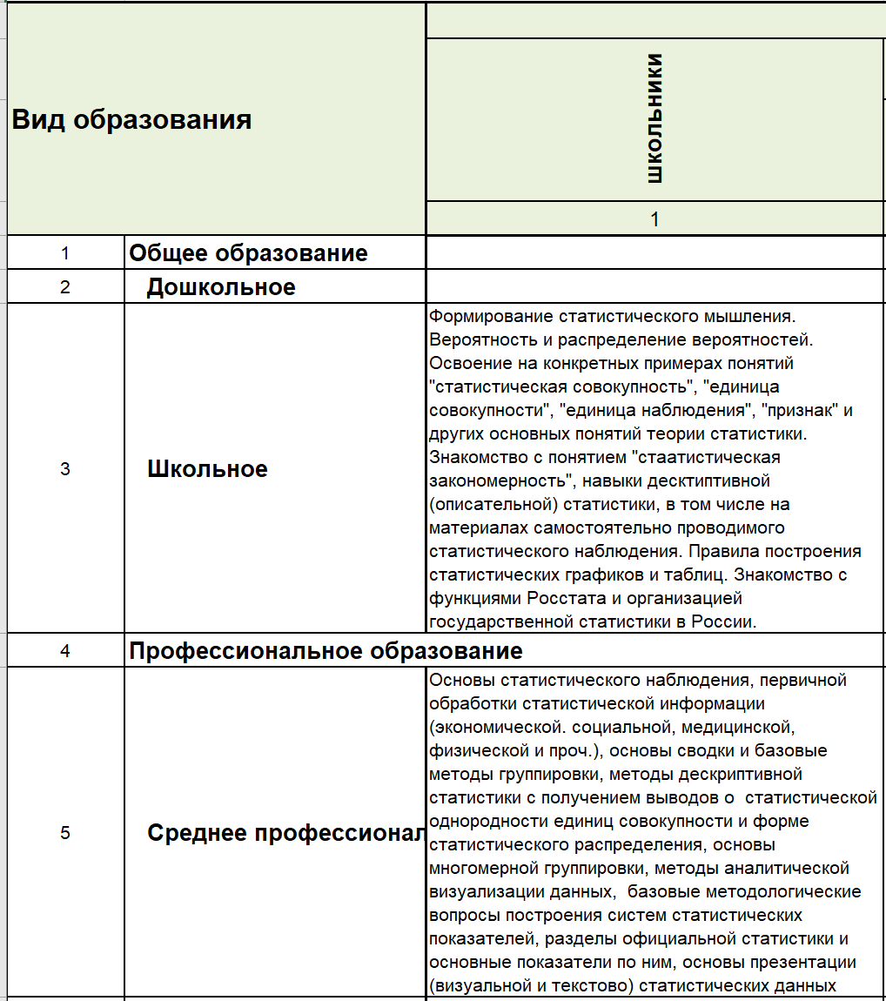
ОБЩАЯ СХЕМА РАЗВИТИЯ СТАТИСТИЧЕСКОЙ ГРАМОТНОСТИ И СТАТИСТИЧЕСКОГО ОБРАЗОВАНИЯ
УРОВЕНЬ –
Общее образование

Slide 13
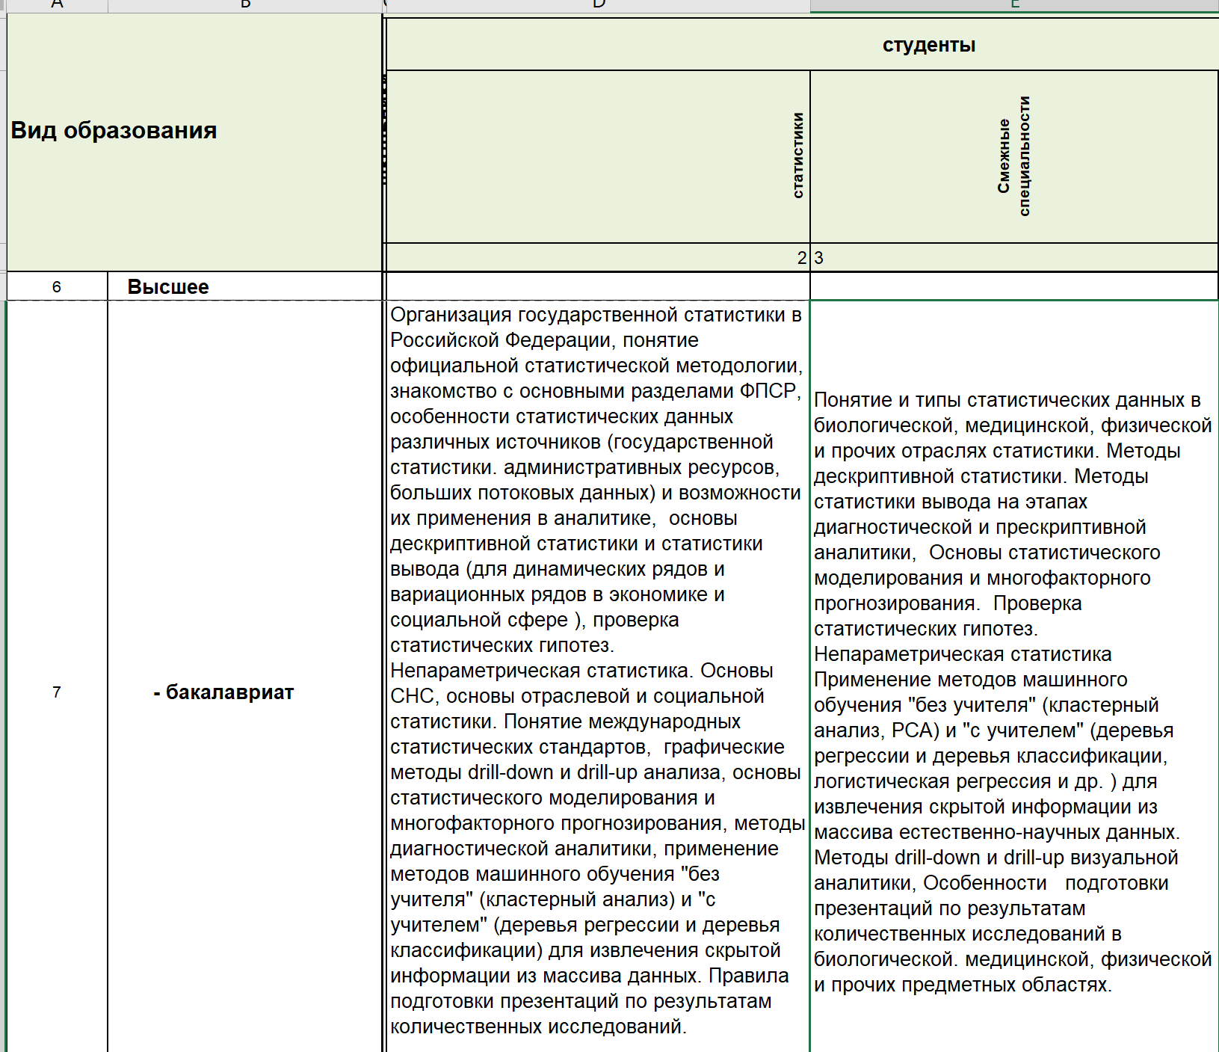
УРОВЕНЬ –
Высшее образование
СУБУРОВЕНЬ - бакалавриат

Slide 14
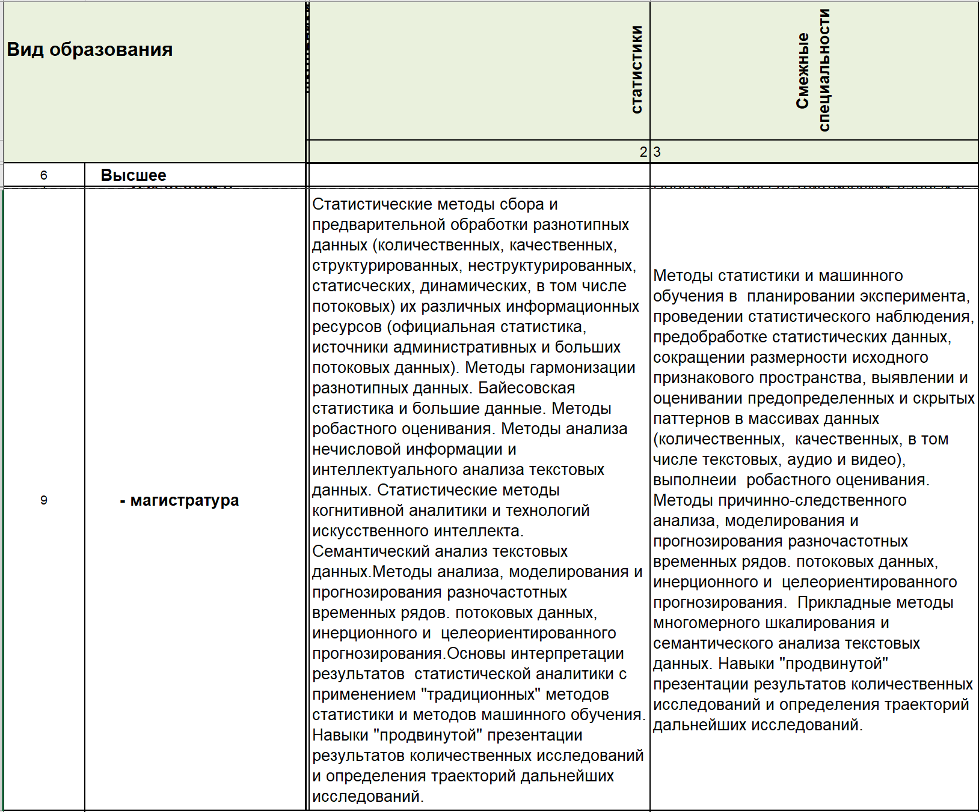
УРОВЕНЬ –
Высшее образование
СУБУРОВЕНЬ - МАГИСТРАТУРА

Slide 15
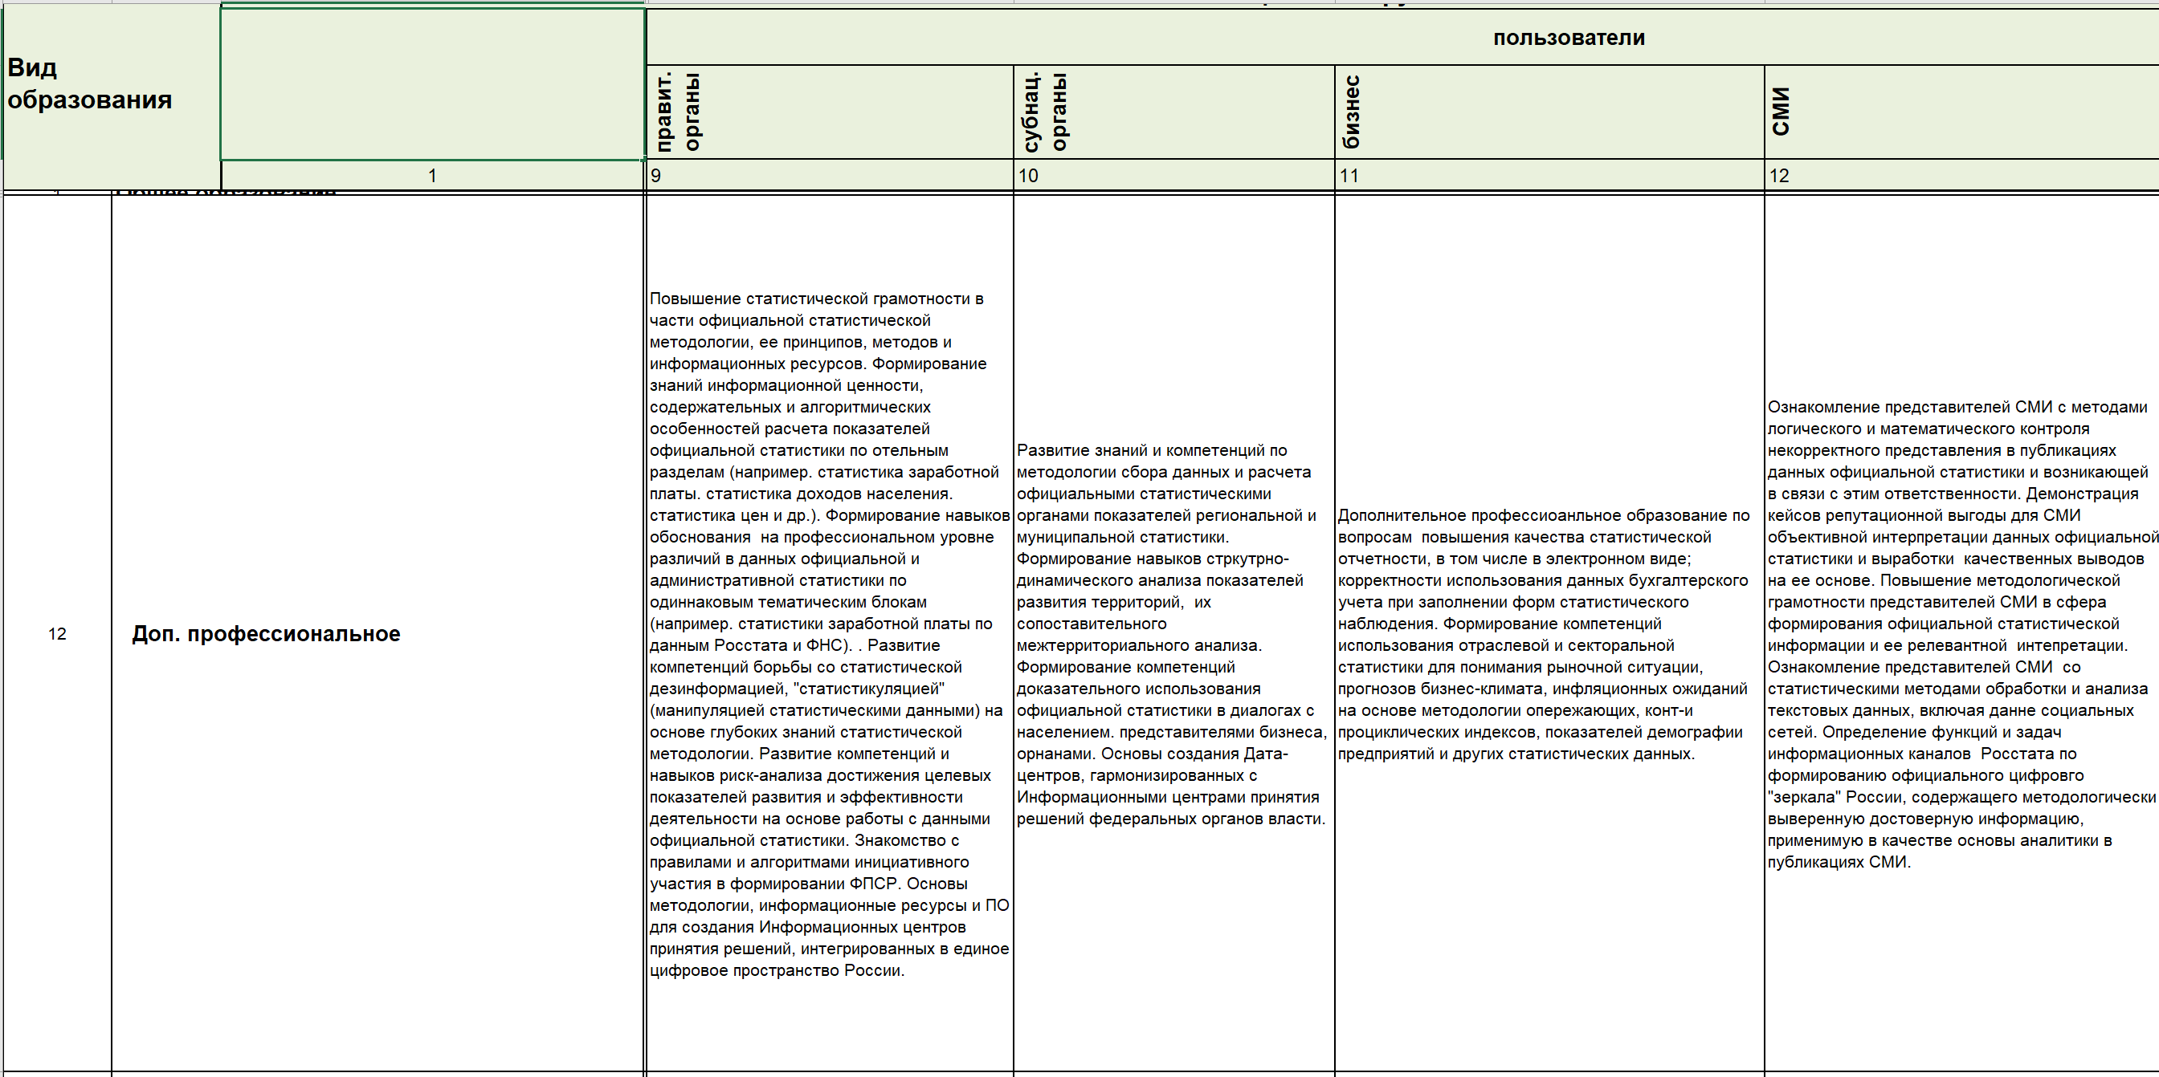
УРОВЕНЬ – дополнительное профессиональное образование

Slide 16
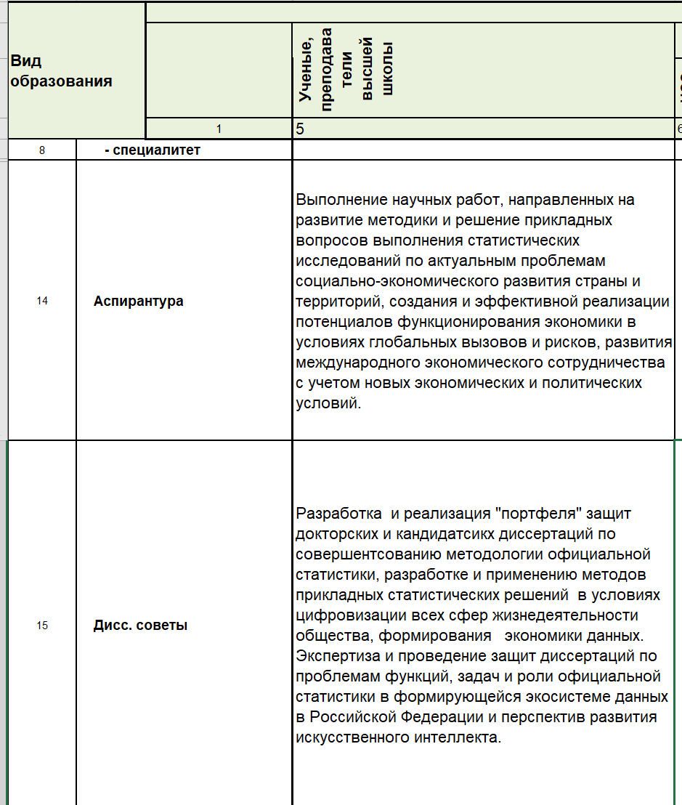
УРОВЕНЬ (ступень образования) – аспирантура.
НАУЧНАЯ РАБОТА

Slide 17
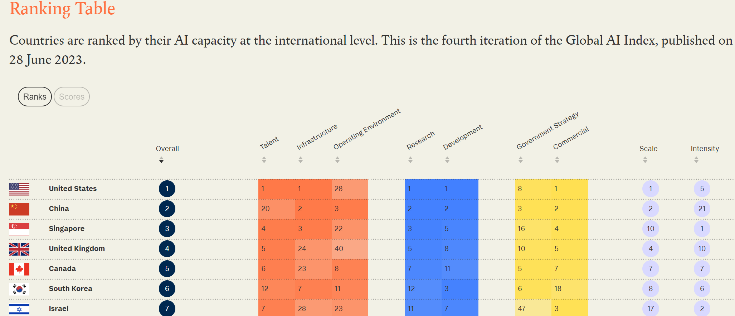

Slide 18
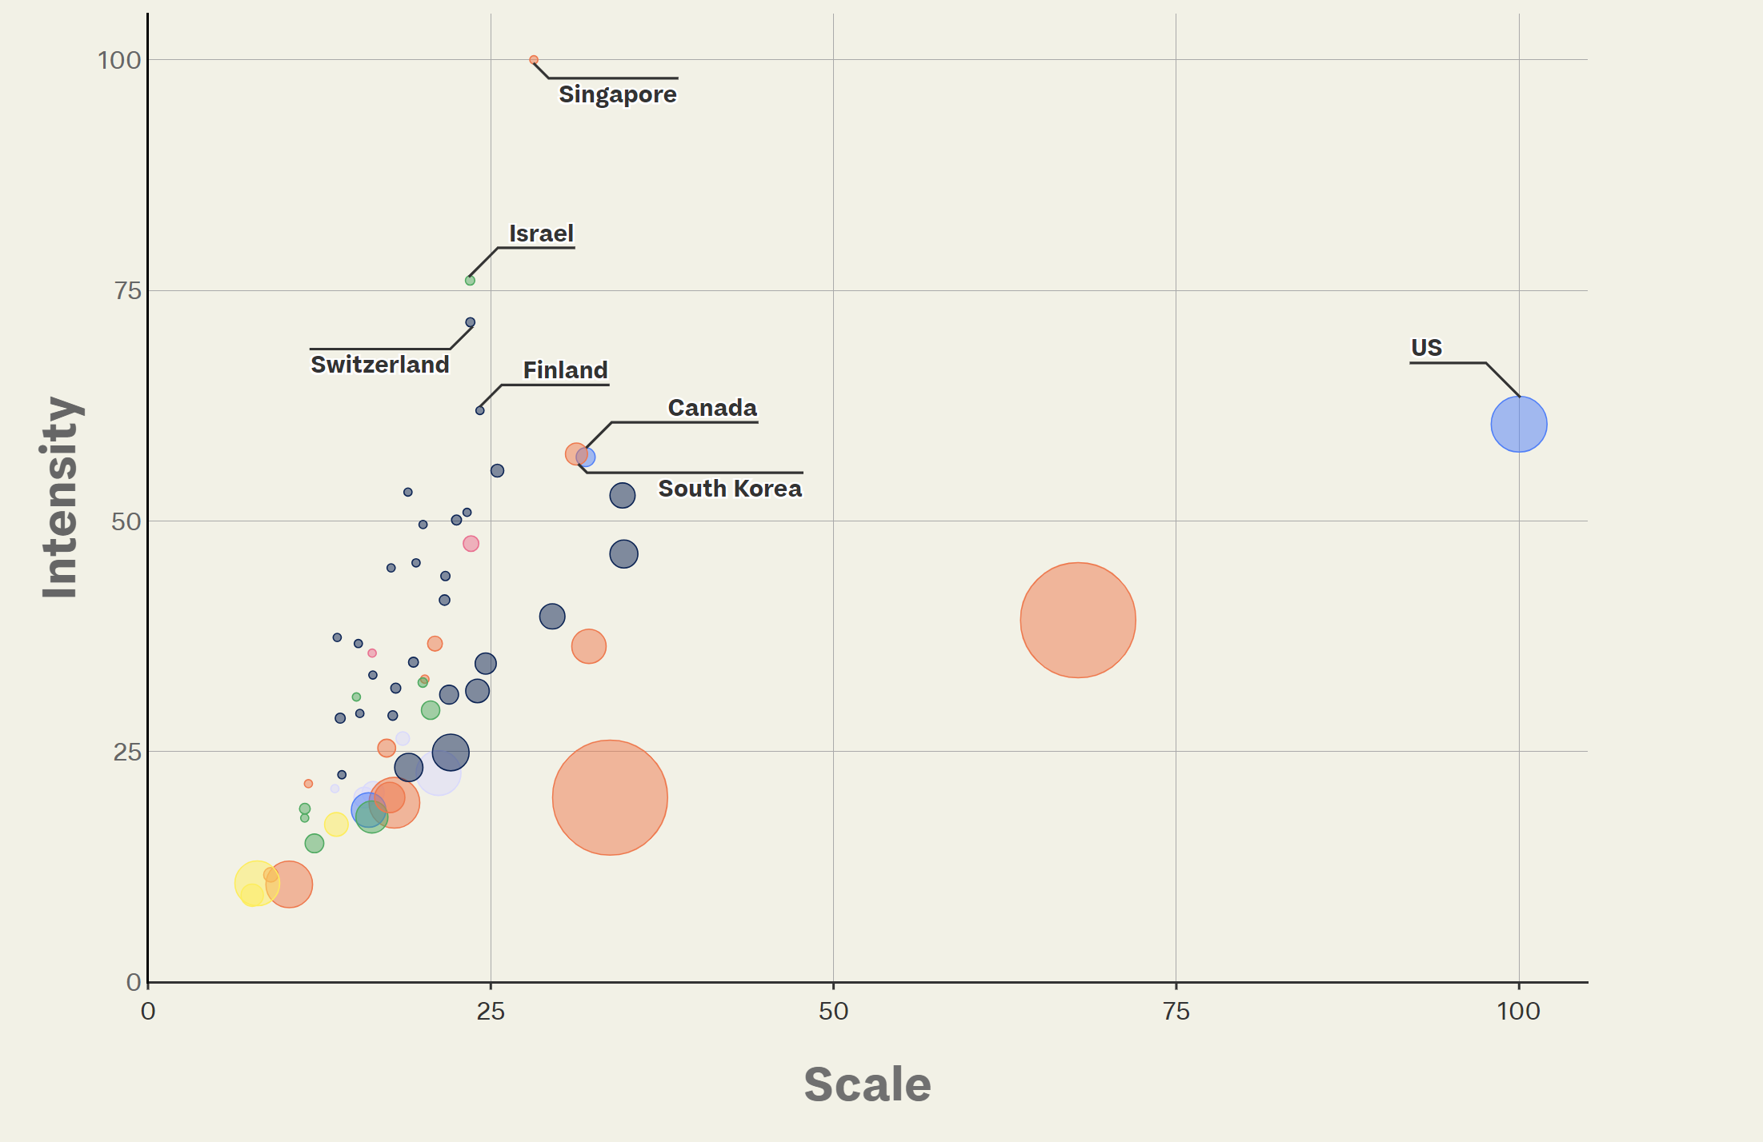

Slide 20
Выводы
важнейшая составляющая интеллектуального и профессионального уровня человеческого капитала развития страны
Статистическая грамотность, высокий общий уровень статистического образования и культуры как профессионального сообщества, так и населения в целом
Развитие статистического образования в странах СНГ возможно осуществлять на единой (интегрированной) основе с учетом мировых трендов развития науки и технологий работы с данными (в том числе внедрения ИИ), опыта международных организаций, опыта стран Содружества

